Slide 1
Notre maison commune: l’Europe
Notes:
Cette ressource veut valoriser le rôle de notre foyer commun : l’Europe. En fait, nous oublions souvent pourquoi l'Europe est importante et quelle est la signification de "Notre" et "Commun”.
Nous allons essayer de naviguer à travers 5 questions. Tout d'abord, nous approfondirons la devise de l'Union européenne et nous analyserons les 12 étoiles représentées sur le drapeau de l'UE. Ensuite, nous parlerons des infrastructures et des institutions de l'UE, en soulignant qu'il est tout à fait impossible de comprendre le processus décisionnel sur lequel il repose. La dernière section - la plus longue - expliquera quelles sont nos valeurs communes

Slide 2
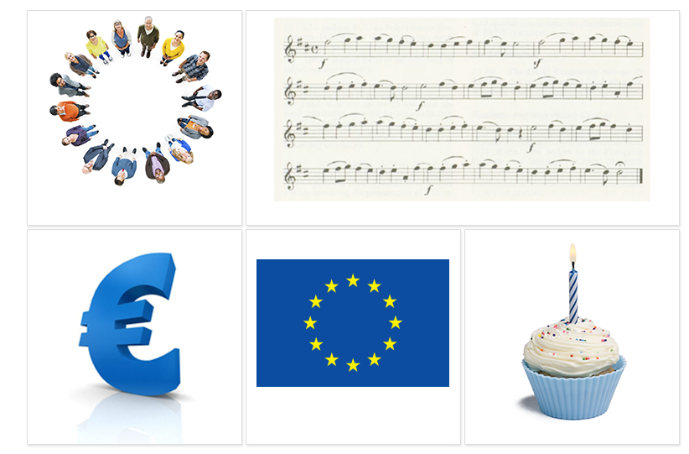
Le devise de toutes et tous
Обединен в многообазието
Ujedinjeni u različitosti
Jednotná v rozmanitosti
Forenet i mangfoldighed
In verscheidenheid verenigd
United in diversity
Ühinenud mitmekesisuses
Moninaisuudessaan yhtenäinen
Unie dans la diversité
In Vielfalt geeint
Ενωμένοι στην πολυμορφία
Egység a sokféleségben
Aontaithe san éagsúlacht
Unita nella diversità
Vienota dažādībā
Suvienijusi įvairovę
Magħquda fid-diversità
Zjednoczona w różnorodności
Unida na diversidade
Uniţi în diversitate
Zjednotení v rozmanitosti
Združena v raznolikosti
Unida en la diversidad
Förenade i mångfalden
Notes:
La devise de l'Union européenne est "Unie dans la diversité". Elle a été décidé en 2000. Les propositions sont venues de plus de 80.000 jeunes de 10 à 19 ans de toute l'Europe.
Pour expliquer le sens de la devise, il est important de se référer au préambule du Traité, où il est souligné que " les peuples d'Europe, tout en restant fiers de leur identité et de leur histoire nationale, sont déterminés à transcender leurs anciennes divisions et, unis de plus en plus étroitement, à forger un destin commun ".
Cela signifie donc que faire partie de l'Union européenne ajoutera des valeurs à nos vies, et non l'inverse. C'est comme ajouter une autre médaille d'or, une autre étoile sur la poitrine.

Slide 3
Le 12 étoiles
Notes:
Et d'ailleurs, si nous nous référons aux étoiles, notre drapeau commun est fait de 12 étoiles dorées sur fond bleu. Les 3 éléments qui y sont représentés doivent être pris en compte. Tout d'abord, le cercle qui est un symbole d'unité, d'absolu et de perfection. Elle représente également la parité des États membres car, dans un cercle, tous les points de la circonférence sont équidistants du centre.
Ensuite, les 12 étoiles représentent l'indépendance, l'unité, la liberté, le renouveau et l'espoir. Pourquoi 12 ? Parce qu'il est considéré comme un nombre idéal. Vous rappelez-vous combien signes du zodiaque il y a ? Et les mois de l'année ? Et qu'en est-il des heures de la journée ? Et ceux de la nuit ? Et les travaux d'Hercule ?
Enfin, le bleu choisi pour le fond est la couleur du ciel et de l'univers.
D'une manière générale, le drapeau de l'Union européenne exprime l'harmonie, la paix et le respect et l'équilibre.

Slide 4
L’infrastructure
Conseil européen (sommets)
Parlement européen
Conseil des ministres
(le Conseil)
Commission européenne
Cour de justice
Cour des comptes
Comité économique et social
Comité des régions
Banque européenne d’investissement
Agences
Banque centrale européenne
Notes:
Et lorsque nous parlons d'équilibre, toutes les foyers et les maisons sont construites de façon équilibrée. Nous pouvons donc maintenant parler de l'infrastructure et des institutions de l'UE. Nous ne dirons que quelques mots sur les principales institutions, en essayant de vous inspirer et de vous convaincre d'approfondir vos connaissances de manière autonome.
Tout d'abord, toutes les décisions stratégiques sont prises par le Conseil européen dans ses "sommets". Tous les chefs d'État ou de gouvernement des 28 États membres de l'UE y sont représentés. Il est soutenu par le Conseil. Sa présidence change tous les 6 mois. Le Conseil dispose, la Commission européenne propose. En fait, elle a le pouvoir de proposer et de rédiger des lois. C'est le "gouvernement" de l'Union et chaque Etat est représenté. Près de 500 millions de citoyens européens sont représentés par 751 députés au Parlement. Le Parlement européen est le seul organe directement élu dans l'Union.
La dernière institution sur laquelle nous dirons quelque chose est la Banque centrale européenne. C'est la banque des États qui ont adopté l'euro (19 des 28 États membres) et vise à maintenir la stabilité des prix.
Vous êtes curieux et vous voulez aller plus loin ? Consultez la section publication du site officiel de l'Union européenne.

Slide 5
La pris de décisions
Notes:
Bien sûr, nous savons maintenant comment vous vous sentez : un peu confus. Et aucun mot n'a encore été dit sur le processus de prise de décision. Mais faisons comme ça : nous allons essayer de faire simple. De votre côté, vous devez promettre que vous l'étudierez de manière autonome.
Commençons par là.
Deux procédures décisionnelles sont en place : la procédure standard (appelée codécision) et la procédure spéciale. Voyons seulement comment fonctionne la codécision, car la procédure spéciale est une procédure résiduelle.
La Commission propose de nouvelles initiatives visant à consulter les parties intéressées par le biais de consultations publiques. Le Parlement et le Conseil examinent et proposent des amendements. La décision n'est prise que lorsque toutes les institutions concernées (Commission, Parlement et Conseil) sont d'accord et qu'elles partagent pleinement la même "vision".
P.s : rappelez-vous que vous promettez d'approfondir vos connaissances de façon autonome!

Slide 6
Les valeurs communs (1)
Article 1: La dignité humaine est inviolable. Elle doit être respectée et protégée.
Article 2 et 5: Toute personne a droit à la vie et nul ne peut être condamné à la peine de mort, ni exécuté, ni peut être tenu en esclavage ni en servitude.
Article 6: Toute personne a droit à la liberté et à la sûreté
Notes:
Nous allons maintenant nous pencher sur les valeurs communes sur lesquelles repose "notre foyer". Dans les 5 prochaines diapositives, nous aborderons 16 principes énoncés dans la Charte des droits fondamentaux de l'UE. Je voudrais vous rappeler que l'Union européenne est "fondée sur les valeurs indivisibles et universelles de dignité humaine, de liberté, d'égalité et de solidarité (et sur) les principes de la démocratie et de l'État de droit". C'est ce dont nous devons nous souvenir pour "partager un avenir pacifique basé sur des valeurs communes". Alors, commençons notre voyage vers eux.
Tout d'abord :
La dignité humaine est intangible.
Nul ne peut être condamné à la peine de mort, ni être tenu en esclavage.
Toute personne a droit à la liberté

Slide 7
Les valeurs communs (2)
Article 10, 11, 12: Toute personne a droit à la liberté de pensée, de conscience, de religion, d'expression, d'opinion, de réunion et d'association
Article 14: Toute personne a droit à l'éducation, ainsi qu'à l'accès à la formation professionnelle et continue
Article 20 et 22: Toutes les personnes sont égales en droit et la diversité culturelle, religieuse et linguistique est respecté
Article 15: Toute personne a le droit de travailler et d'exercer une profession et la liberté de chercher un emploi, de travailler, de s'établir ou de fournir des services dans tout État membre.
Notes:
Toute personne a droit à la liberté de pensée, de religion et d'opinion.
Toute personne a le droit d'avoir accès à l'éducation.
Toute personne a le droit au travail.
Tout le monde est égal et la diversité est respectée

Slide 8
Les valeurs communs ( 3)
Article 21: Est interdite toute discrimination fondée notamment sur le sexe, la race, la couleur, les origines ethniques ou sociales, les caractéristiques génétiques, la langue, la religion ou les convictions, les opinions politiques ou toute autre opinion, l'appartenance à une minorité nationale, la fortune, la naissance, un handicap, l'âge, l'orientation sexuelle, la nationalité
Article 23: L'égalité entre les femmes et les hommes doit être assurée dans tous les domaines, y compris en matière d'emploi, de travail et de rémunération. Le principe de l'égalité n'empêche pas le maintien ou l'adoption de mesures prévoyant des avantages spécifiques en faveur du sexe sous-représenté.
Notes:
Toute discrimination fondée sur le sexe, la race, la couleur, l'origine ethnique, l'origine sociale, les caractéristiques génétiques, la langue, la religion, les convictions, les opinions politiques ou toute autre opinion, l'appartenance à une minorité nationale, la propriété, la naissance, le handicap, l'âge ou l'orientation sexuelle est interdite.
L'égalité entre les hommes et les femmes doit être assurée dans tous les domaines, y compris l'emploi, le travail et les salaires

Slide 9
Les valeurs communs (4)
Article 24: Les enfants ont droit à la protection et aux soins nécessaires à leur bien-être. Ils peuvent exprimer leur opinion librement.
Article 25: L'Union reconnaît et respecte le droit des personnes âgées à mener une vie digne et indépendante et à participer à la vie sociale et culturelle.
Article 26: L'Union reconnaît et respecte le droit des personnes handicapées à bénéficier de mesures visant à assurer leur autonomie, leur intégration sociale et professionnelle et leur participation à la vie de la communauté.
Article 47: Toute personne dont les droits et libertés garantis par le droit de l'Union ont été violés a droit à un recours effectif devant un tribunal à ce que sa cause soit entendue équitablement, publiquement et dans un délai raisonnable par un tribunal indépendant et impartial, établi préalablement par la loi
Notes:
Les enfants doivent être protégés.
Les personnes âgées mèneront une vie digne et indépendante.
Les personnes handicapées sont protégées et soutenues
Un tribunal indépendant et impartial est établi pour assurer la primauté du droit

Slide 10
Les valeurs communs (5)
Article 41: Droit à une bonne administration
Article 45: Tout citoyen de l'Union a le droit de circuler et de séjourner librement sur le territoire des États membres. La liberté de circulation et de séjour peut être accordée, conformément aux traités, aux ressortissants de pays tiers résidant légalement sur le territoire d'un État membre.
Article 48: Tout accusé est présumé innocent jusqu'à ce que sa culpabilité ait été légalement établie. Le respect des droits de la défense est garanti à tout accusé
Notes:
Tous les citoyens ont droit à une bonne administration.
Toute personne est présumée innocente jusqu'à ce que sa culpabilité soit établie conformément à la loi.
Tout citoyen de l'Union a le droit de circuler et de séjourner librement sur le territoire des États membres.

Slide 11
Merci!
This project has been funded with support from the European Commission.
This document reflects the views only of the author and the Commission cannot be
held responsible for any use which might be made of the information contained herein.
Project Number: 2017-1-FR01-KA204-037126

